Slide 1
Introducción
Sistema de Cableado Estructurado

Slide 2
MEDIOS DE TRANSMISION
Los medios de transmisión se pueden clasificar en:
  Guiados; y,
  No Guiados
Los medios de transmisión no guiados tienen que ver con la transmisión de señales de radio frecuencia a través del espacio libre, utilizando antenas.
Notes:
Hjjjjjjjjjjjjjjjjjjjjjjjjjjjjjjjjjjjj

Slide 3

MEDIOS DE TRANSMISION
Una aplicación relacionada con los Sistemas de Cableado Estructurado:
  Wireless LAN
Medios de Transmisión Guiados:
  Conceptos:
    Impedancia característica: La impedancia que si se conecta como carga de una línea de transmisión hace que no existan ondas reflejadas.
    Atenuación: se denomina atenuación de una señal, sea esta acústica, eléctrica u óptica, a la pérdida de potencia sufrida por la misma al transitar por cualquier medio de transmisión. Suele expresarse en decibelios.

Slide 4
MEDIOS DE TRANSMISION
    Diafonía: se dice que entre dos circuitos existe diafonía, denominada en inglés crosstalk (XT), cuando parte de las señales presentes en uno de ellos, considerado perturbador, aparece en el otro, considerado perturbado. La diafonía, en el caso de cables de pares trenzados se presenta generalmente debido a acoplamientos magnéticos.
    Distorsión: puede definirse como la "deformación" que sufre una señal tras su paso por un sistema. La distorsión puede ser lineal o no lineal.

Slide 5
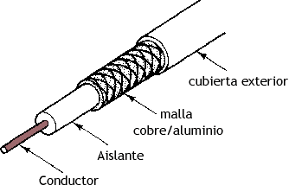
MEDIOS DE TRANSMISION
Cable coaxial: es un cable utilizado para transportar señales eléctricas de alta frecuencia que posee dos conductores concéntricos.

Slide 6
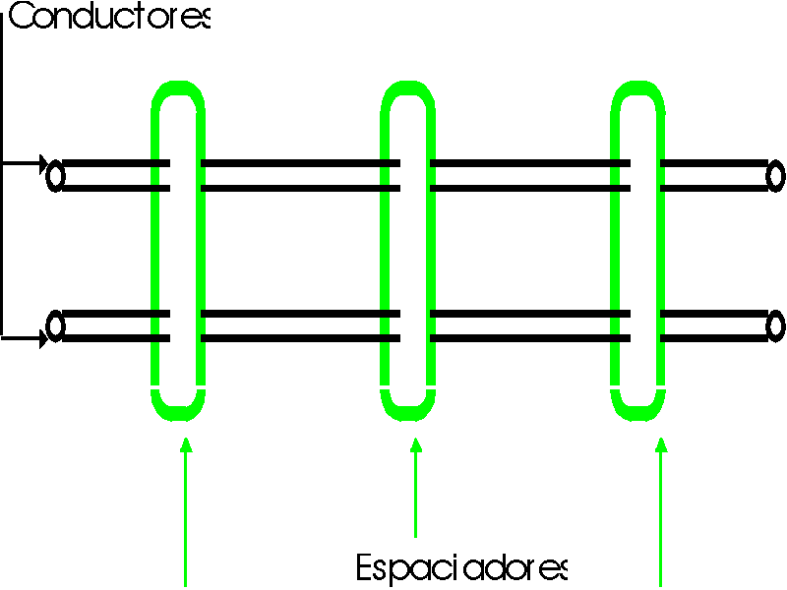
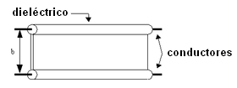
MEDIOS DE TRANSMISION
Cables de alambres paralelos: es un cable en el cual la distancia entre los dos conductores paralelos es mantenida constante gracias a un material dieléctrico o a espaciadores ubicados a intervalos regulares.

Slide 7
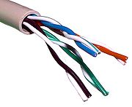
MEDIOS DE TRANSMISION
Cable de pares trenzados: es una forma de conexión en la que dos conductores son entrelazados para disminuir las interferencias electromagnéticas (IEM) de fuentes externas y la diafonía de los cables adyacentes.

Slide 8
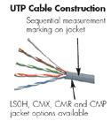
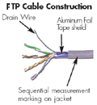
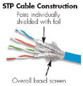
MEDIOS DE TRANSMISION
Tipos de cables de pares trenzados:
  UTP – Unshielded Twisted Pair
  STP – Shielded Twisted Pair
  FTP – Foiled Twisted Pair
  ScTP – Screened Twisted Pair

Slide 9
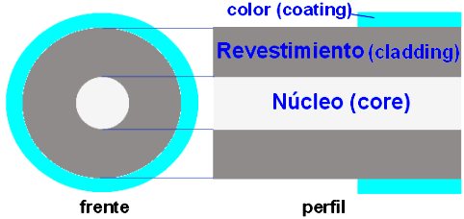
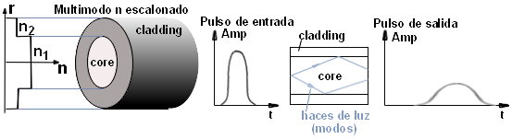
MEDIOS DE TRANSMISION
Fibras ópticas:
  Estructura:
  Multimodo
    De salto de índice (de índice escalonado)

Slide 10
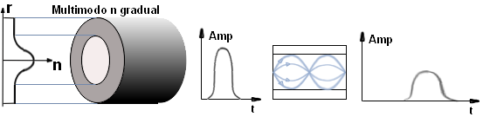
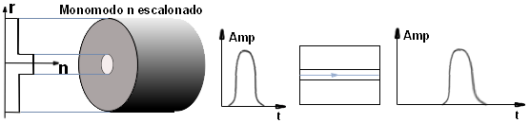
MEDIOS DE TRANSMISION
Fibras ópticas:
  Multimodo
    De índice gradual (50 - 62,5/125 um)
  Monomodo
    De salto de índice (10/125 um)

Slide 11
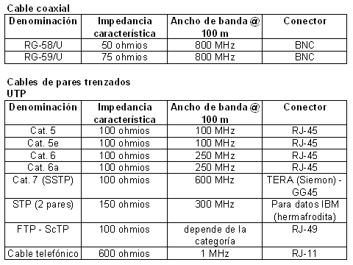
MEDIOS DE TRANSMISION
Resumen de características:

Slide 12
INTRODUCCION
Hasta los primeros años de los 80’s, los edificios se diseñan tomando en cuenta pocas consideraciones respecto de los servicios de comunicaciones que operarán en ellos.
Las compañías de teléfonos instalan cableado telefónico en edificios con cable UTP categoría 1.
Los sistemas de transmisión de datos se instalan después de la ocupación del edificio.

Slide 13
INTRODUCCION
Mediados de los 80’s: IBM desarrolla red Token Ring con cable STP de 2 pares y 150 ohmios. El cable UTP cat. 3 fue introducido como una alternativa al cable STP para aplicaciones a 4 y 16 Mbps.
Aparecimiento de tecnología Ethernet, topología bus, cable coaxial RG-58 de 50 ohmios. Por su gran aceptación y demanda, se impulsó la fabricación de tarjetas con interfaz RJ-45, topología en estrella con cable UTP cat. 3.

Slide 14
INTRODUCCION
Apareció la necesidad de uniformizar los sistemas a través de estándares que permitan la compatibilidad entre productos ofrecidos por diferentes fabricantes.
En 1985 se organizan comités técnicos para desarrollar estándares para cableado de telecomunicaciones, cuyo trabajo final se presentó el 9 de julio de 1991.
Dentro de estos organismos de normalización se puede citar a: ANSI, EIA, TIA, ISO, etc.

Slide 15
INTRODUCCION
Organismos de Normalización:
  ANSI: American National Standards Institute. Administra estándares voluntarios en Estados Unidos. Fundado en 1918.
  EIA: Electronics Industry Association. Fundada en 1924.
  TIA: Telecommunications Industry Association. Fundada en 1985 después del rompimiento del monopolio de AT&T.
  ISO: International Standards Organization. Agencia internacional responsable por el desarrollo de estándares para el intercambio de información.

Slide 16
INTRODUCCION
Principales Estándares:
  EIA/TIA 568-B.1,2,3: Cómo Instalar el Cableado
  EIA/TIA 569: Cómo Enrutar el Cableado
  EIA/TIA 606: Cómo Administrar el Cableado
  EIA/TIA TSB-67 : Cómo Probar el Cableado
Otros estándares internacionales:
  ISO/IEC IS 11801
  CENELEC – Normas Europeas

Slide 17
Comparación entre cableado tradicional y estructurado
Cableado tradicional:
  Cableado separado por cada servicio:
    Voz, Datos, Video, Control, Seguridad
  Multiplicidad de tipos de cable:
    Coaxial, twinaxial, fibra, par trenzado, etc.
  Múltiples rutas de distribución del cableado
  Soporte técnico dependiente del proveedor
  No reusable para nuevas tecnologías
  Percepción de “bajo costo”
  Cambios y adiciones costosas
  Poca o ninguna flexibilidad

Slide 18
Comparación entre cableado tradicional y estructurado
Sistema de Cableado Estructurado:
  Estandarización de materiales, elementos de conectorización e interfaces de conexión.
  Sistema de arquitectura abierta
  Consideraciones y diseño uniforme
  Consistencia, flexibilidad y modularidad en crecimiento, movimiento o conectividad
  Cumplimiento de estándares y normas internacionales

Slide 19
DEFINICIÓN DE UN SISTEMA DE CABLEADO ESTRUCTURADO
Un Sistema de Cableado Estructurado es una única red de cableado dentro de un edificio o grupo de edificios, el cual conecta dispositivos de comunicación de voz, datos, video y control, así como equipos de conmutación y otros sistemas de administración de información, tanto dentro del edificio como a redes externas del mismo.

Slide 20
Objetivos y Ventajas
Definir un sistema de cableado genérico para edificios comerciales, en un ambiente multi-producto y multi-vendedor.
Los requisitos de la norma original aseguran un canal de comunicaciones con un desempeño adecuado para el funcionamiento de las aplicaciones vigentes al momento de su publicación.
Las aplicaciones vigentes al momento de la publicación de esta norma no utilizaban completamente la capacidad disponible en el cable.

Slide 21
Objetivos y Ventajas
Cubrir las necesidades y requisitos de todos los posibles usuarios.
Permitir modificaciones, traslados, ampliaciones y cambios rápidos.
Soportar cualquier servicio de transmisión actual y futuro
Ser lo suficientemente flexible para incorporar novedades tecnológicas en un periodo mínimo de 10 años, sin tener la necesidad de rehacer el cableado del edificio.
Reducir el tiempo de detección de fallas
Asegurar compatibilidad de tecnologías

Slide 22
¿QUÉ DEFINE UN SISTEMA DE CABLEADO ESTRUCTURADO?
Topología
Medio Transmisor
Distancias
Interfaces de Conexión
Requerimientos de desarrollo (parámetros de transmisión de los elementos)

Slide 23
Estándares TIA/EIA
TIA/EIA-568-A: Este antiguo estándar para Cableado de Telecomunicaciones en Edificios Comerciales especificaba los requisitos mínimos de cableado para telecomunicaciones, la topología recomendada y los límites de distancia, las especificaciones sobre el rendimiento de los aparatos de conexión y medios, y los conectores y asignaciones de pin.
TIA/EIA-568-B: El actual estándar de Cableado especifica los requisitos sobre componentes y transmisión para los medios de telecomunicaciones. El estándar TIA/EIA-568-B se divide en tres secciones diferentes: 568-B.1, 568-B.2 y 568-B.3.

Slide 24
Estándares TIA/EIA
TIA/EIA-568-B.1 especifica un sistema genérico de cableado para telecomunicaciones para edificios comerciales que admite un entorno de múltiples proveedores y productos.
TIA/EIA-568-B.1.1 es una enmienda que se aplica al radio de curvatura del cable de conexión UTP de 4 pares y par trenzado apantallado (ScTP) de 4 pares.
TIA/EIA-568-B.2 especifica los componentes de cableado, transmisión, modelos de sistemas y los procedimientos de medición necesarios para la verificación del cableado de par trenzado.
TIA/EIA-568-B.2.1 es una enmienda que especifica los requisitos para el cableado de Categoría 6.
TIA/EIA-568-B.3 especifica los componentes y requisitos de transmisión para un sistema de cableado de fibra óptica.

Slide 25
Estándares TIA/EIA
TIA/EIA-569-A: El estándar para Recorridos y Espacios de Telecomunicaciones en Edificios Comerciales, especifica las prácticas de diseño y construcción dentro de los edificios y entre los mismos, que admiten equipos y medios de telecomunicaciones.
TIA/EIA-606-A: El estándar de Administración para la Infraestructura de Telecomunicaciones de Edificios Comerciales incluye estándares para la rotulación del cableado. Los estándares especifican que cada unidad de terminación de hardware debe tener una identificación exclusiva. También describe los requisitos de registro y mantenimiento de la documentación para la administración de la red.
TIA/EIA-607-A: Los estándares sobre Requisitos de Conexión a Tierra y Conexión de Telecomunicaciones para Edificios Comerciales, admiten un entorno de varios proveedores y productos diferentes, así como las prácticas de conexión a tierra para varios sistemas que pueden implentarse en las instalaciones del cliente. El estándar especifica los puntos exactos de interfaz entre los sistemas de conexión a tierra y la configuración de la conexión a tierra para los equipos de telecomunicaciones. El estándar también especifica las configuraciones de la conexión a tierra y de las conexiones necesarias para el funcionamiento de estos equipos.

Slide 26
TIA/EIA-568-B.1 Propósito
Establece un estándar de cableado de telecomunicaciones genérico que soporta un ambiente multi-vendedor.
Habilita la planificación e instalación de un sistema de cableado estructurado para edificios comerciales.
Establece criterios técnicos y de rendimiento para varias configuraciones de los sstemas de cableado.

Slide 27
TIA/EIA 568-B1 Alcance
ESPECIFICA:
  Requerimientos mínimos para cableado de telecomunicaciones en un ambiente de oficinas.
  Topología y distancias recomendadas
  Parámetros de los medios de transmisión, que determinan el rendimiento.
  Conectores y asignación de pines.
  La vida útil de los sistemas de cableado de telecomunicaciones debe exceder los 10 años.

Slide 28
TIA/EIA 568-B1 Alcance
SE APLICA A:
    Edificios comerciales
    Ambiente de oficinas

Slide 29
TIA/EIA 568-B.1 Elementos
Seis subsistemas de un sistema de cableado estructurado:
  Cableado Horizontal (cláusula 4)
  Cableado vertical/principal (cláusula 5)
  Área de Trabajo (cláusula 6)
  Cuartos de telecomunicaciones (cláusula 7)
  Cuarto de equipos (cláusula 8)
  Facilidades de entrada de servicios (cláusula 9)

Slide 30
Elementos de un Sistema de Cableado Estructurado
Cableado Horizontal
TR
WA
HC
TR: Cuarto de Telecomunicaciones.
WA: Area de Trabajo.
ER: Cuarto de Equipos.
AI: Acometida de Entrada
Cableado Vertical
(Backbone o Riser)
TR
ER
AI
Acometida Telefónica

Slide 31
TIA/EIA 568-B.1 Cableado Horizontal
Se define desde el área de trabajo hasta el closet de telecomunicaciones.
Incluye:
  Cable
  Salida/Conector en el Área de Trabajo
  Terminaciones mecánicas
  Patch cords o jumpers en el Cuarto de Telecomunicaciones
  Puede incluir puntos de consolidación o salidas de múltiples usuarios(MUTO).

Slide 32
TIA/EIA 568-B.1 Cableado Horizontal
Deber ser de topología tipo estrella
Cada salida debe ser conectada a un cuarto de telecomunicaciones
El cableado debe finalizar en el cuarto de telecomunicaciones del mismo piso del área a la que se está dando servicio

Slide 33
TIA/EIA 568-B.1 Cableado Horizontal
Componentes eléctricos específicos de la aplicación:
  No deben ser instalados como parte del cableado horizontal.
  Si es necesario, deben estar expuestos (fuera de las placas de pared)
Se permite un punto de transición o un punto de consolidación en el cableado horizontal.

Slide 34
TIA/EIA 568-B.1 Cableado Horizontal
Distancias horizontales:
  Máximo 90 metros
  Se permiten 10 metros adicionales para cables de conexión (si se usa una salida de múltiples usuarios las distancias se modifican)
Cruzada
5m
10m para cables de conexión
90m
5m

Slide 35
TIA/EIA 568-B.1 Cableado Horizontal
CABLES RECONOCIDOS:
  Cuatro pares, trenzados, 100 ohm (UTP o ScTP)
    TIA/EIA 568 .B2
  Dos pares, trenzados, 150 ohm (STP)
    TIA/EIA 568 .B2 (se espera sea removido en la próxima revisión)
  Dos o más cables de fibra óptica de 62.5/125 o 50/125 micras
    TIA/EIA 568 B.3

Slide 36







Fabricantes

Slide 37
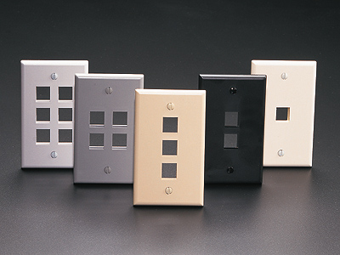
TIA/EIA 568-B.1 Cableado Horizontal
Un mínimo de dos salidas por cada área de trabajo
  Uno debe ser UTP de 100 ohms de cuatro pares (se recomienda cat. 6)

Slide 38
TIA/EIA 568-B.1 Cableado Horizontal
La segunda salida debe ser uno de los medios reconocidos:
  Cable UTP de 100 ohms de cuatro pares (Cat. 6)
  Cable de fibra óptica de 62.5/125 micras o 50/125 micras de dos fibras

